Slide 1

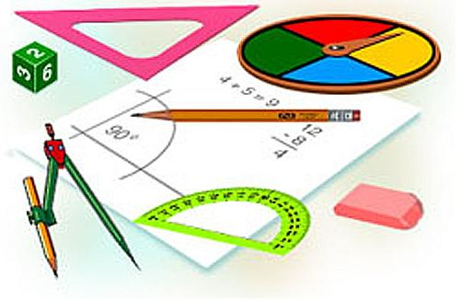
Тиждень математики

Slide 2
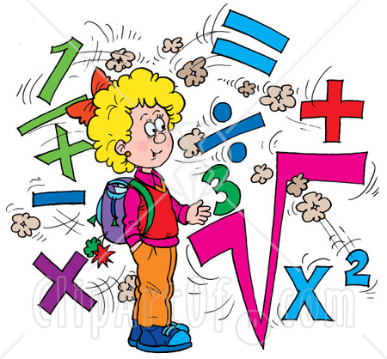
Означення
Математика - наука, яка первісно виникла як один з напрямків пошуку істинии (у грецькій філософії) у сфері просторових відношень (землеміряння — геометрії) і обчислень (арифметики), для практичних потреб людини рахувати, обчислювати, вимірювати, досліджувати форми та рух фізичних тіл.

Slide 3
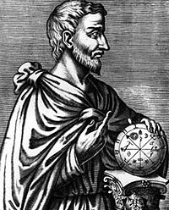
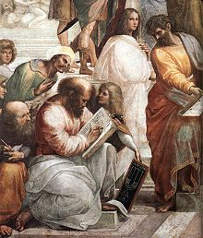
Піфагор
Піфагор увів загальновизнаний тепер дедуктивний метод, суть якого полягає в тому, що, крім невеликої кількості прийнятих без доведень первісних положень, які називаються аксіомами, всі інші твердження математики виводяться логічними міркуваннями.

Slide 4
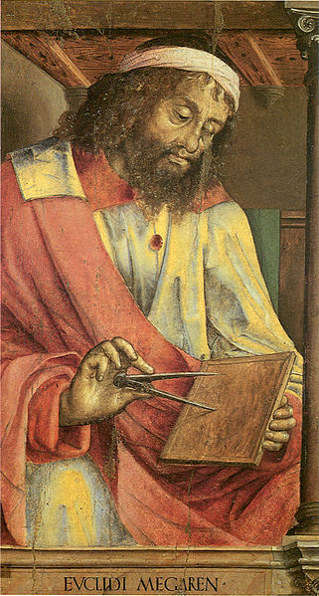
Евклід
Величезне значення діяльності Евкліда у тому, що він підсумував і узагальнив всі попередні досягнення грецької математики і створив фундамент для її дальшого розвитку.

Slide 5
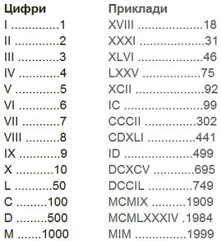
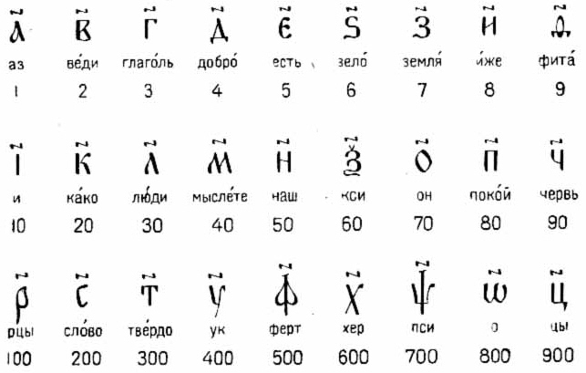
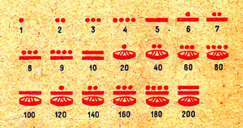
Цифри народів світу

Slide 6
Математичний кросворд
По горизонталі:
1. Розділ математики, що вивчає властивості дій над різноманітними величинами і розв'язки рівнянь, пов’язаних з цими діями.
2. Графік лінійної функції.
3. Розв’язок рівняння.
4. Рівність правильна при будь-яких значеннях змінних, що входять до неї.
5. Французький філософ, фізик, фізіолог, математик, основоположник аналітичної геометрії, запровадив сучасну систему координат.
6. Вираз, який є сумою кількох одночленів.
7. Незалежна змінна.
По вертикалі:
8. Добуток множників, кожний з яких дорівнює називають … числа з натуральним показником.
9. Величина, що стоїть під знаком даної функції (тобто величина, від значень якої залежать значення функції).
10. Грецького походження, означає "шар". 1
1. Син зороастрійського жерця, автор твору «Коротка книга про обчислення аль-джабра і аль-мукабале», що мав великий вплив на європейську науку і породив ще один сучасний термін «алгебра» - аль- … .
12. Буква у математичному виразі , які можна заміняти довільними числами.

Slide 7
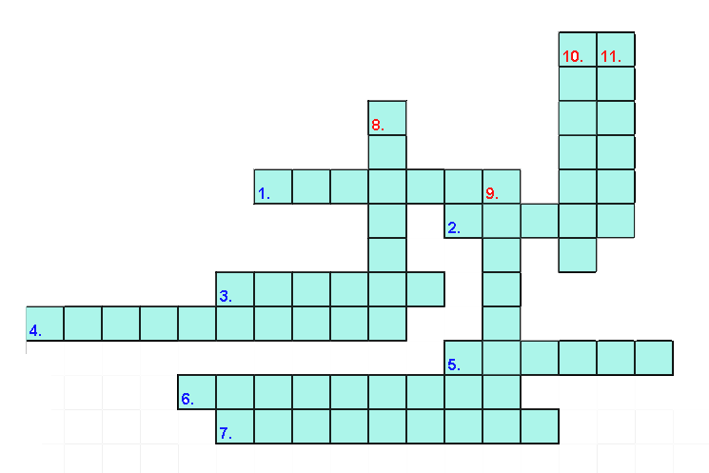
Математичний кросворд

Slide 8
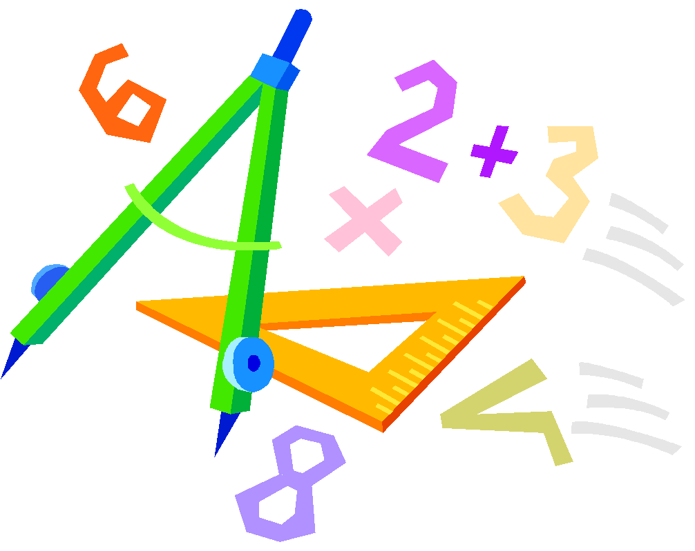
Крилаті вислови
Математика — цариця всіх наук. її улюблениця — істина, її вбрання — простота і ясність. Палац цієї володарки оточено тернистими заростями, і, щоб досяг­ти його, кожному доводиться пробиратися крізь хащі. Випадковий мандрівник не виявить у палаці нічого привабливого. Краса його відкривається лише розуму, що любить істину і загартований в боротьбі з трудно­щами, і такому, який свідчить про незвичайну схиль­ність людини до заплутаних, але невичерпних і під­несених розумових насолод.
Ян. Снядецький

